Slide 1
Blinking
─ Eyeに愛をAIで。─
トライデントコンピュータ専門学校 小木曽
サイバーセキュリティ学科１年 加藤
チームE「木晴之優」 水上
Notes:
NF1チームE、木晴之優です。
EYEに愛を、AIで。Blinkingの紹介です。

Slide 2
01
アプリ概要
02
実践動画
CONTENTS
03
強み
04
使用した技術
05
まとめ
Notes:
目次です。「アプリ概要」「実践動画」「強み」「使用した技術」「まとめ」について説明します。

Slide 3
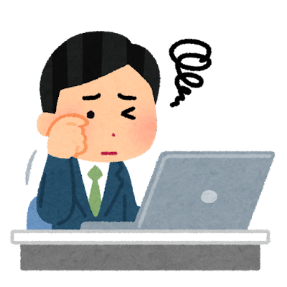
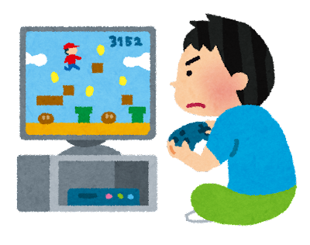
はじめに
目が乾く
目が疲れやすい
朝、目が開けにくい
ドライアイかも…
瞬き回数が少ない！
Notes:
突然ですが、このような困ったことはありませんか？目が乾く、目が疲れやすい、朝、目があけにくい。もしかしたらドライアイかも…その原因はまばたき回数が少ないからかもしれません。

Slide 4
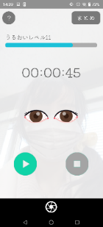
瞬き回数の増減
通常時
集中時
20～３０
なし
５～７
回／分
回／分
20～３０
20～３０
回／分
回／分
Notes:
私たちは通常時、1分間に２０～３０回ほどの瞬きをしています。しかし、物事に集中していると５～７回ほどに減少してしまいます。それを予防するのがこのアプリ、Blinkingです。Blinkingを使えば、20～30回の瞬きを維持でき、ドライアイを予防できます。

Slide 5
01
アプリ概要
Notes:
それではアプリ概要についてです。

Slide 6
アプリ概要
ドライアイ防止アプリ
長時間瞬きを検知できなければ、
フラッシュをたいて瞬きをさせる
Notes:
このアプリはドライアイ防止アプリです。長時間瞬きを検知できなければ、フラッシュをたいて利用者に瞬きをさせます。

Slide 7
02
実践動画
Notes:
続いて実践動画です。

Slide 8
Notes:
実際に使用している動画をご覧ください。

Slide 9
03
強み
Notes:
続いてアプリの強みです。

Slide 10
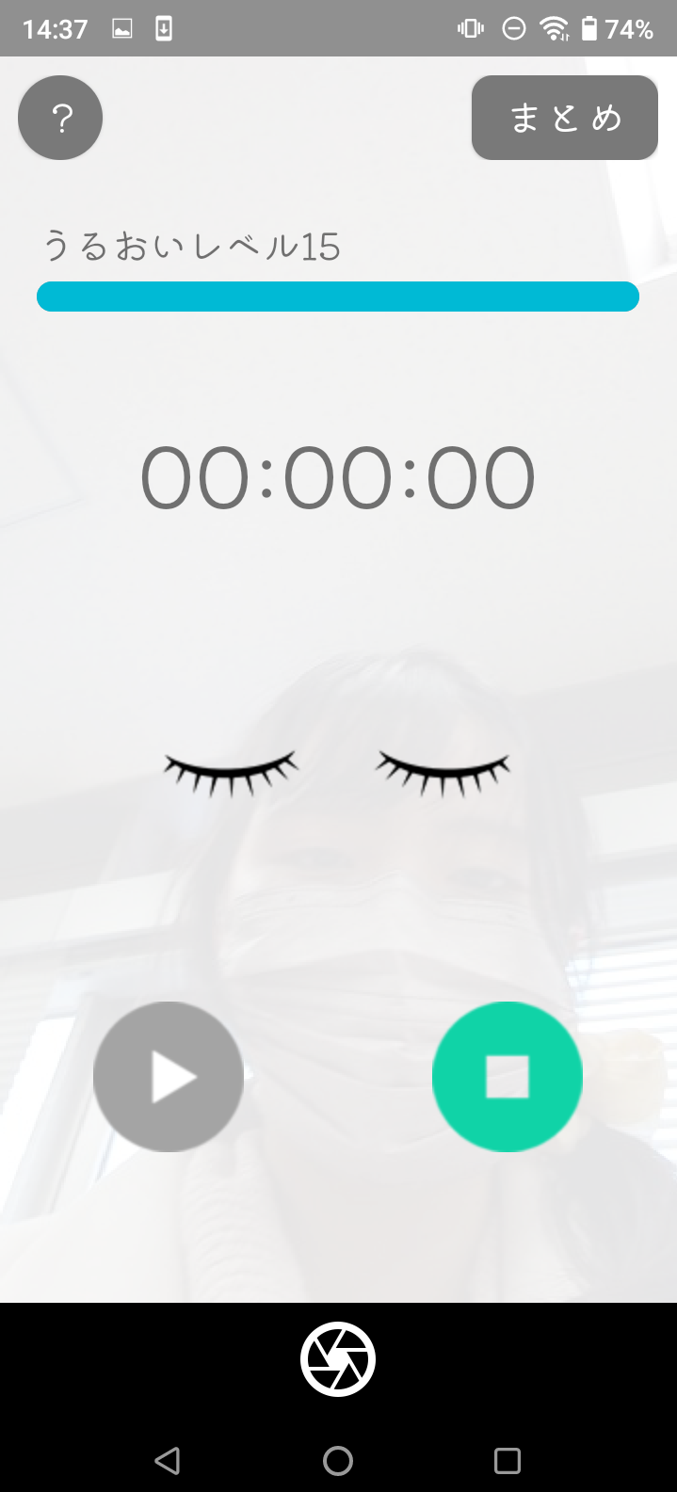
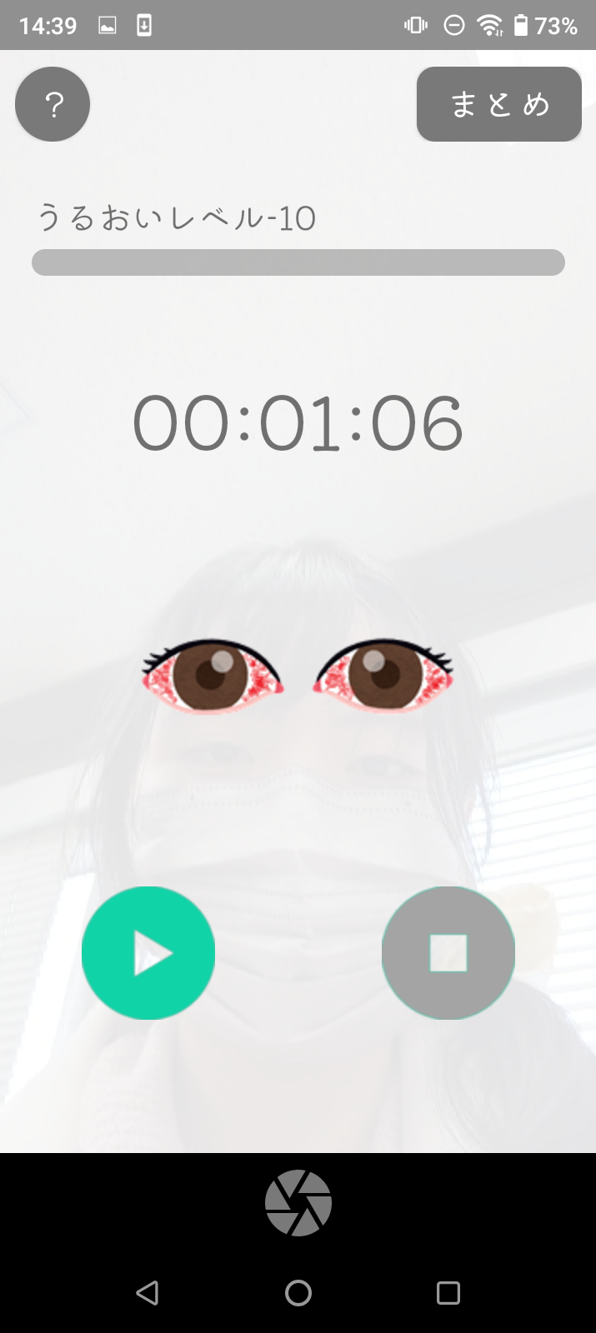
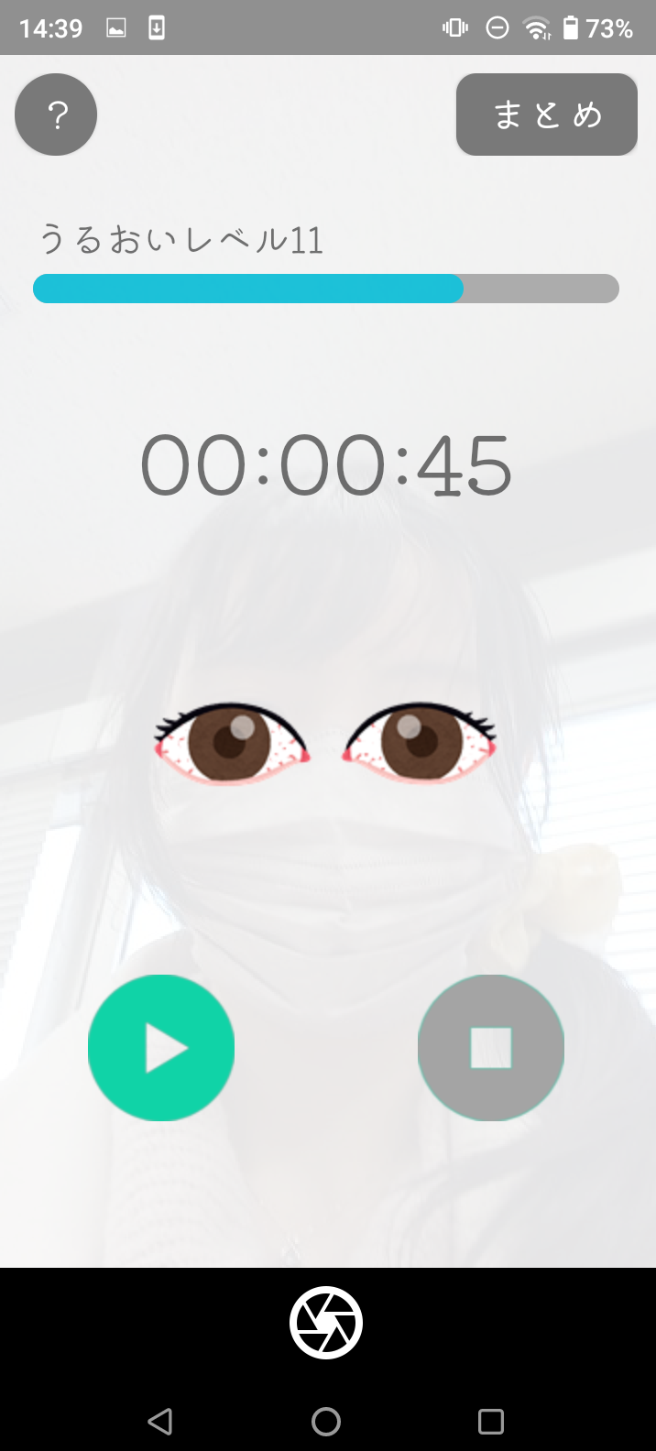
強み
①見てすぐわかる
利用者が瞬きすると同時にイラストも瞬く
目のイラストがだんだん充血していく
ゲージが減少していく
Notes:
一つ目は「見てすぐわかる」です。利用者が瞬きすると、同時にイラストも瞬く。目のイラストがだんだん充血していく。ゲージが減少していくなどの、視覚的にわかりやすい画面になっています。

Slide 11
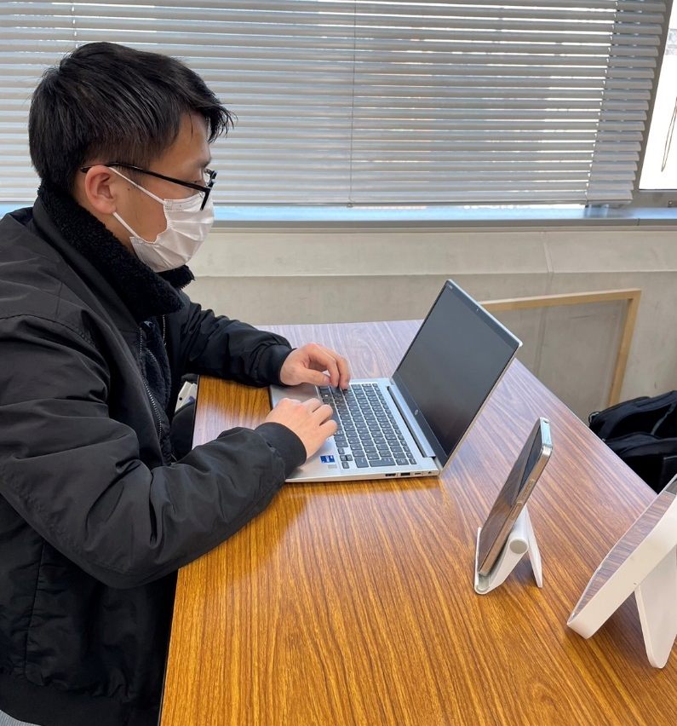
強み
②眼鏡OK！マスクOK！
眼鏡やマスクを着けたままでも計測ができる
コロナ対策も万全！
Notes:
二つ目は「眼鏡OKマスクOK」です。眼鏡やマスクをつけたままでも顔を認識するので、計測ができます。

Slide 12
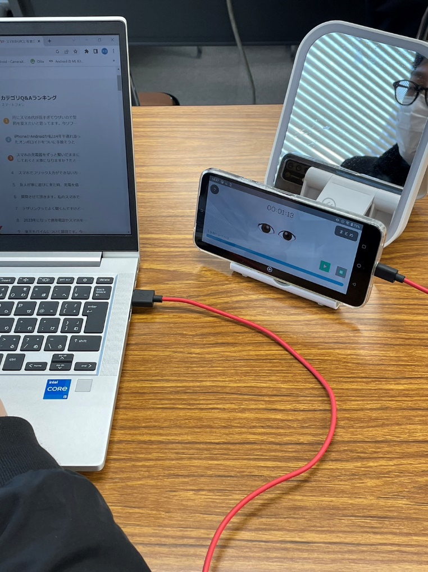
強み
③縦でも横でもOK！
横画面にも対応
充電しながら
スマホスタンドがなくても、スマホケースを使える
Notes:
三つ目は「縦でも横でもOK」です。横画面にも対応しているので、コードをつないで充電しながらでも使用できます。スマホスタンドがなくても、手帳型のスマホケースを使って立てることもできます。

Slide 13
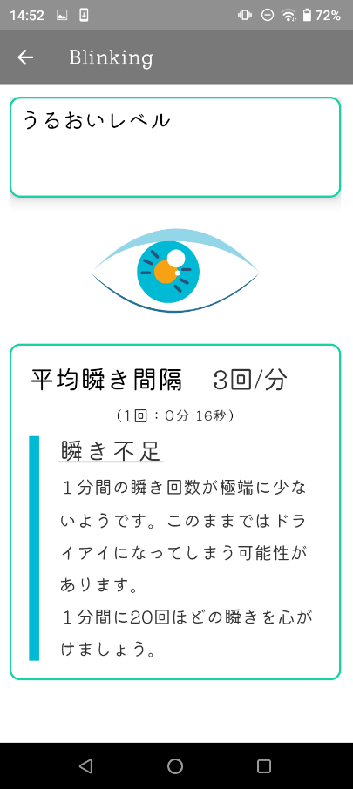
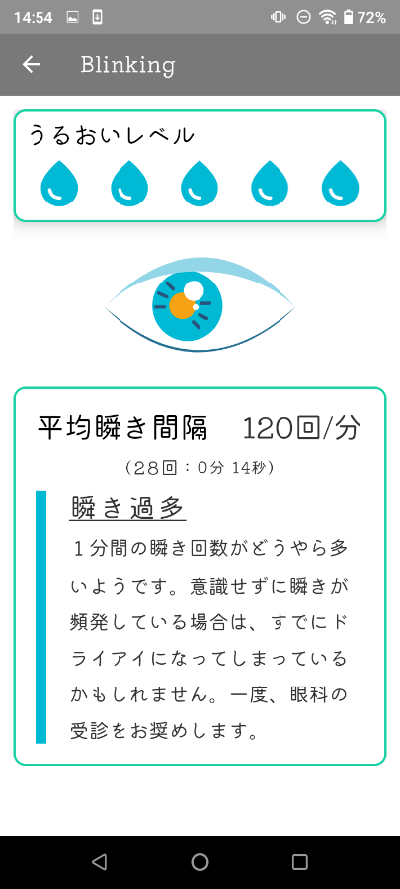
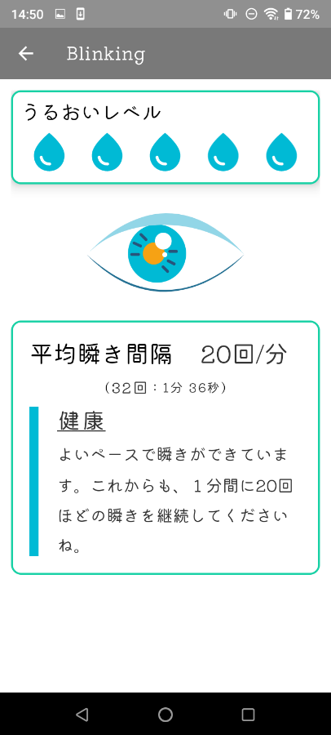
強み
④丁寧なフィードバック
瞬きの回数によって内容が変化
アドバイスをもらえ、自分のドライアイの深刻度に気づくことができる
次回以降気を付けようと思える
Notes:
四つ目は「丁寧なフィードバック」です。瞬きの回数によって内容が変化します。現状に合わせたアドバイスをもらえ、自分のドライアイの深刻度に気づくことができます。

Slide 14
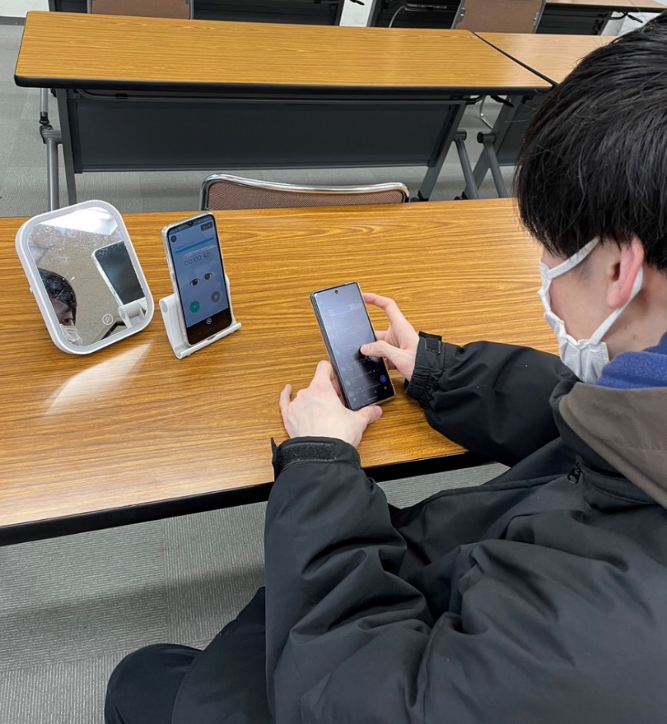
強み
⑤余ったスマホを有効活用
普段使いのスマホのバッテリーを
気にしなくていい
Notes:
五つ目は「余ったスマホを有効活用」です。SIMカードが無いスマホでも使用できるので、普段使いのスマホのバッテリーを気にしなくてもよくなります。以上の五つの観点がこのアプリの強みです。

Slide 15
04
使用した技術
Notes:
続いて「使用した技術」です。

Slide 16
使用した技術
AIによる顔検知技術
MLKitによる顔検知
↓
フラッシュを点灯
Notes:
このアプリは、AIによる顔検知技術、MLkitを使用しています。MLkitにより顔検知をし、目の開き具合の値を取得します。その値から瞬きをカウントします。

Slide 17
05
まとめ
Notes:
最後に「まとめ」です。

Slide 18
まとめ
一生使う目だからこそ愛情を。
Blinkingは、それをAIで実現
「Eyeに愛をAIで。」
Notes:
まとめです。Blinkingを利用することで、潤いに満ちた目を提供します。一生使う目だからこそ愛情を。Blinkingは、それをAIで実現します。「Eyeに愛をAIで。」

Slide 19
参考文献
かめざわ眼科.「ドライアイ」, https://www.santen.co.jp/ja/healthcare/eye/library/dryeye/pc.jsp(2022/10/19)
生活110番.
https://www.seikatsu110.jp/library/electrical/et_light/13239/(2022/10/19)
ウェザーニュース.
https://weathernews.jp/s/topics/201905/200125/(2022/10/19)
Dry Eye Rhythm.
https://dryeyerhythm.jp/(2022/10/19)
THANK YOU!
Notes:
以上で発表を終了します。ご清聴ありがとうございました。

Slide 20
実際の効果
１０分間実際に計測
UP！
８回
４１回
Notes:
アプリを使用しない状態と、アプリを使用した状態で１０分間、実際に計測しました。その結果、１０分間に８回だった瞬きが、４１回にまで増加しました。

